Slide 1



Projet de Fin d’Etude
pour l’obtention du Diplôme de Licence en Sciences et Techniques
Option : Informatique ; Génie logiciel
Intitulé :
CONCEPTION ET REALISATION D’UNE APPLICATION MOBILE POUR LA RESERVATION EN LIGNE DES PLACES DANS LES MOSQUEES
Soutenu le Samedi 10 juillet 2021
Présenté par :
FRIDA Rajae
HOURRI Youssef
OUKHIRA Ayoub
Membres de jury :
Pr. Youssef FARHAOUI
Pr. Imad ZEROUAL
Encadré par :
Pr. Saïd AGOUJIL

Slide 2
Plan
Contexte Général
Problématique et Solution Adoptée
Analyse et Conception de Système
Outils Utilisés et Réalisation
Conclusion et Perspectives
2

Slide 3
Contexte Général
Pendant la pandémie covid-19 les autorités ont décidé de réouvrir quelques mosquées, cependant la majorité de mosquées sont restées fermer et beaucoup de gens ont eu du mal à trouver leur lieu de prière. Pour remédier à ce problème nous avons développé une application dans ce sens :
Vous êtes quelque part et vous souhaitez prier dans une mosquée sans savoir
où prier? Pas de panic, notre application vous donnera une solution rapide à trouver la mosquée la plus proche en toute tranquillité, géolocalisez et chercher les mosquées autour de vous, puis par simple clic vous êtes guidés vers la mosquée convenable.
3

Slide 4
Problématique
La fermeture des mosquées en raison des mesures préventives prises par le pays pour éviter la propagation du Covid-19.
Le surpeuplement des usagers de la mosquée surtout dans la période pandémique.
4

Slide 5
Solution adoptée :
Solution :
Mettre en place une application mobile qui permet aux fidèles de
trouver une mosquée en quelques secondes, afin d’accomplir leur
prière à l’heure dans la mosquée la plus proche, ouverte et avec
peu des gens.
L’utilisateur choisie la mosquée approprié et réserver des places.
5

Slide 6

Avantages :
La gestion efficace des mosquées.
réduire le contact physique entre les usagers de la
mosquée, surtout en cette période de pandémie (Covid-19).
Economiser le temps et l’efforts dans le cas où l'utilisateur
arrive en retard à la mosquée et la trouve pleine ou fermée (capacité maximale atteinte).
La possibilité de connaître à travers la carte (Maps) les mosquées les plus proches et leur capacité et les places disponibles dans ces dernières depuis un smartphone.
Assurer la traçabilité et le suivi de toutes les réservations.
Réservez directement sur votre smartphone à tout moment, n'importe où.
6

Slide 7
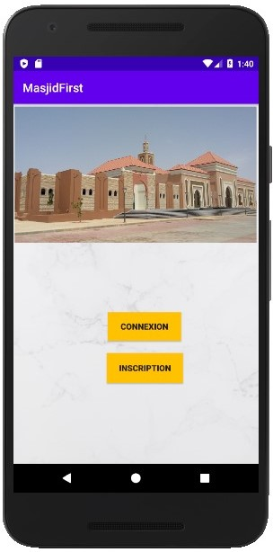
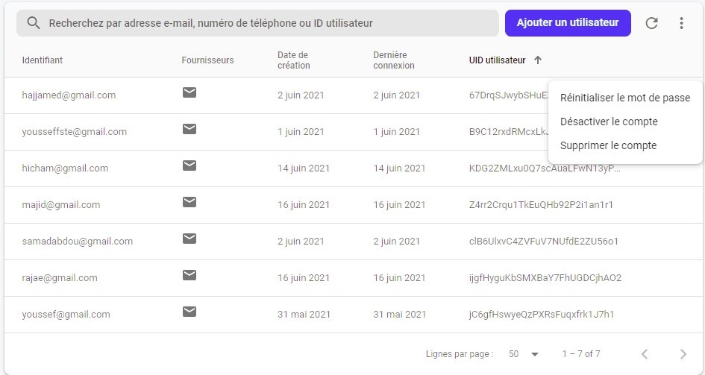




Back office
Front office
Mise a jour
Accés sécurisé
Par login et mot
de passe
Interaction par requête
Accés sécurisé
Par login et
mot de passe
Menu d’utilisateur “MOSALI”
Menu d’admin
Utilisateur
Admin du systeme
Architecture technique
de l’application
7

Slide 8
Analyse et Conception de Système
8

Slide 9

Specification des besoins :
Identification des acteurs:
Acteur principal du projet, il profite de toutes les fonctionnalités
par l’application mobile.
Utilisateur
Acteur secondaire , son rôle est de gérer les et leurs comptes ainsi que les services de l’application mobile.
Admin
9

Slide 10
Les besoins fonctionnels
Utilisateur
Admin
Se connecter.
Choisir la mosquée judicieuse
d’après la carte « MAPS ».
Réserver les places (maximum=3 places).
Modifier la Réservation.
Se connecter.
Gérer les comptes d’utilisateurs.
Traiter et gérer les réservations.
Actualiser les informations des mosquées .
10

Slide 11
Les besoins non fonctionnels
La disponibilité : l’application disponible pour tous.
La fiabilité : les données d’application est fiable.
La simplicité et rapidité: l’application offre des interfaces simple et facile à manipuler.
11

Slide 12
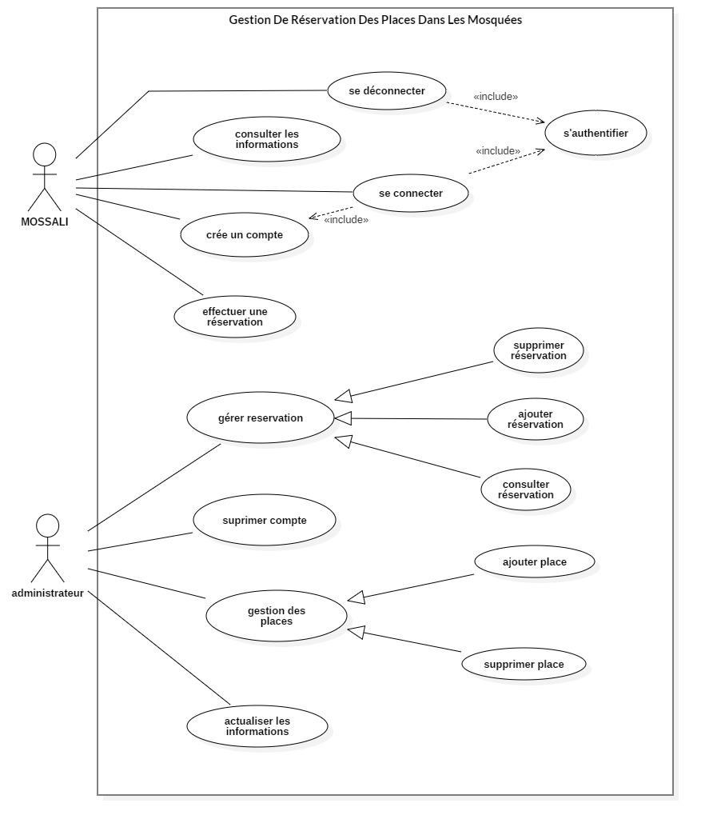
Conception :
Diagramme de cas d’utilisation :
12

Slide 13
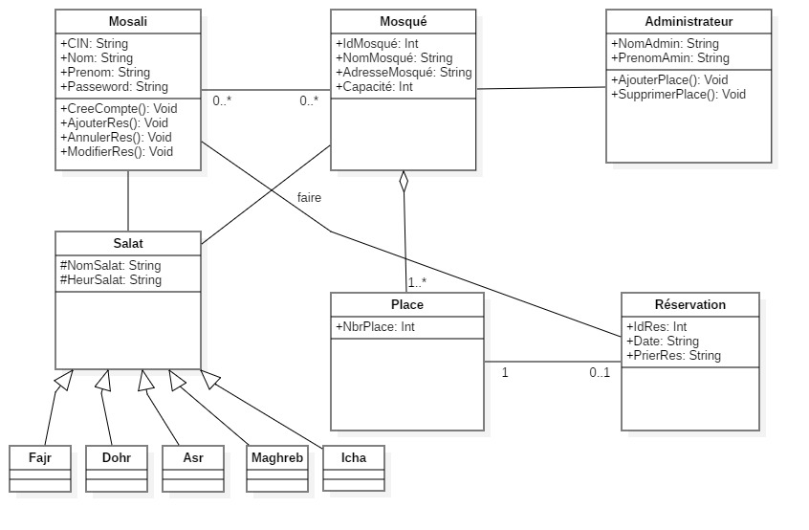
Diagramme de Classe :
13

Slide 14
Les Outils Utilisés et Réalisation
14

Slide 15
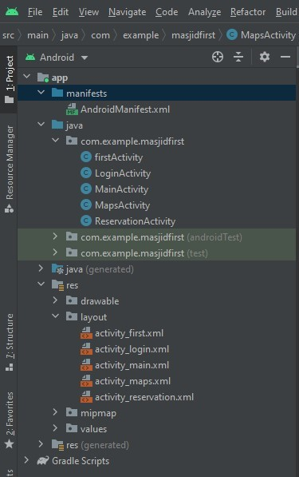

Android Studio
Les Outils Utilisés :
Voici le projet « MasjidFirst »
15

Slide 16

La console de Firebase Authentification vous permet de gérer les comptes utilisateurs en activant et désactivant le compte, en réinitialisant le mot de passe et en supprimant le compte.
Voici l’interface de gestion à la console de Firebase Authentification
16

Slide 17





17

Slide 18
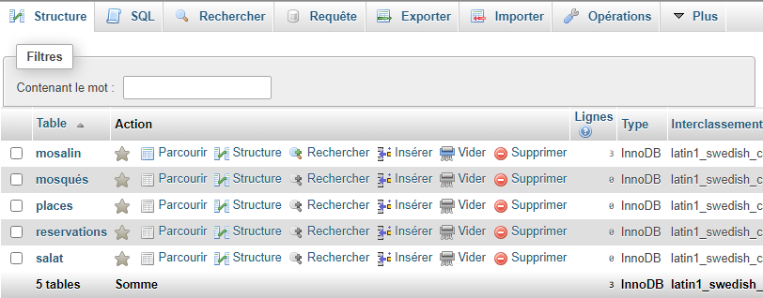

La partie MYSQL consiste à créer une base de données qui contient 5 tables : Mosalin, Mosquées, Réservations, Places, salat.
18

Slide 19
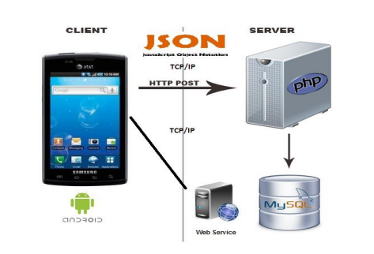
Architecture Utilisé :
Nous avons opté pour une architecture 3-tiers. Cette architecture divise l’application en trois parties :
Le client Android : Conteneur d’application et demandeur de ressources.
Le serveur Web : Vue que les données seront communiquées entre deux environnements hétérogènes, le rôle principal du serveur web est de gérer la communication entre le client Android et le serveur de base de données.
Le serveur de base de données : fournis les données au serveur web.
19

Slide 20
Il s'agit de la première interface consultée par l'utilisateur pour lui permettre de choisir de se connecter ou de s’inscrire.
Réalisation :
L’Interface d’Accueil:
20

Slide 21
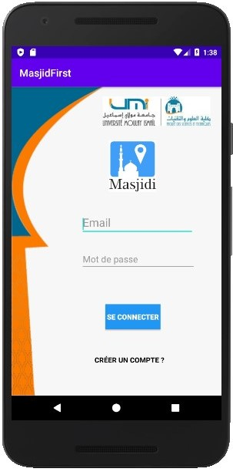
L’authentification est une étape nécessaire pour qu’un utilisateur puisse avoir l’accès aux services de l’application pour cette raison l’utilisateur doit donc avoir un login (email) et un mot de passe. L’authentification nécessite une inscription au préalable.
L’Interface d’Authentification (Connexion) :
21

Slide 22
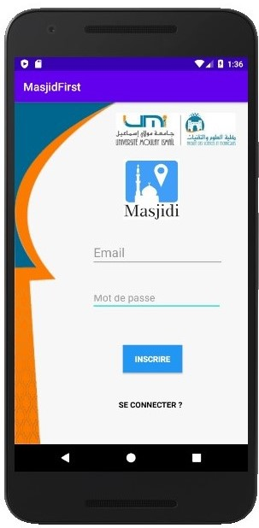
L’étape de l’inscription est de bien remplir le formulaire suivant (email, mot de passe). Cette interface offre au usagers de l’application la possibilité de créer un compte.
L’Interface d’Inscription :
22

Slide 23
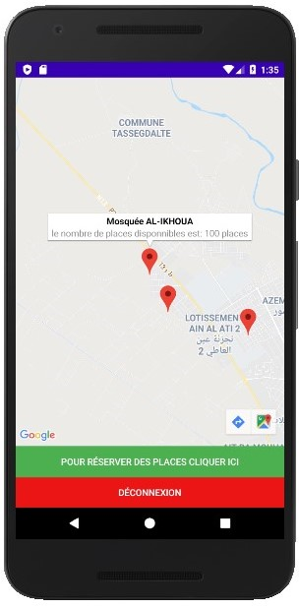
Cette interface permet à l'utilisateur de consulter les emplacements et les informations de chaque mosquée (le nom de la mosquée, le nombre de places disponibles).
L’Interface de Localisation :
23

Slide 24
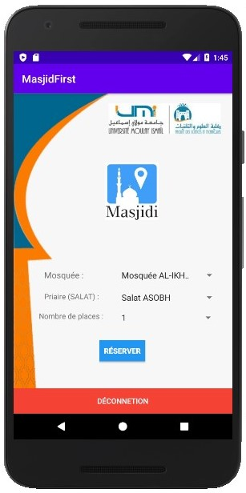
Cette interface contient 3 listes (Spinners) de choix, respectivement pour les mosquées, les prières et le nombre de places à réserver.
L’Interface de Reservation :
24

Slide 25
Démonstration
25

Slide 26
Conclusion & Perspective
26

Slide 27
Conclusion Général:
Sur le plan technique, ce projet nous a été une bonne occasion pour découvrir, maitriser et approfondir nos connaissances sur le plan des nouvelles technologies, et aussi appliquer tout ce qu'on a étudié durant notre carrière éducative.
Sur le plan humain, ce projet a été une véritable occasion de vivre de l’expérience du travail en groupe, qui exige la ponctualité le sérieux et l’intégration dans un groupe de travail.
27

Slide 28
Perspectives
Toutes les fonctionnalités décrites dans le cahier des spécifications fonctionnelles ont été développées et validées. Néanmoins, notre projet pourra être amélioré par
l’ajout d’autre fonctionnalités comme :
Ajouter l'emplacement de l'utilisateur et tracer le chemin de sa position à la mosquée prévue dans la carte.
Ajouter une appareille de détection de mouvement (Carte Arduino) pour détecter les personnes entrant et sortant de la mosquée, et mettre à jour directement le nombre de places disponibles dans la Base de données.
L'ajout des mosquées se décompose en trois étapes : les mosquées de Errachidia, puis les grandes villes du Maroc, et enfin l'ensemble du Maroc.
Adopter une stratégie marketing et publicitaire pour présenter le projet au marché marocain.
28

Slide 29
Bibliographie / Webographie
Wikipédia [https://www.wikipedia.org/]
Open classrooms [https://openclassrooms.com/en/]
YouTube [https://www.youtube.com /]
Console fire base [ https://firebase.google.com/]
Site Android studio [https://developer.android.com/studio/]
https://stackoverflow.com/
https://developer.android.com/
29

Slide 30
Merci de votre attention

Slide 31
Projet de Fin d’Etude
pour l’obtention du Diplôme de Licence en Sciences et Techniques
Option : Informatique ; Génie logiciel
Intitulé :
CONCEPTION ET REALISATION D’UNE APPLICATION MOBILE POUR LA RESERVATION EN LIGNE DES PLACES DANS LES MOSQUEES
Soutenu le Samedi 10 juillet 2021
Présenté par :
FRIDA Rajae
HOURRI Youssef
OUKHIRA Ayoub
Membres de jury :
Pr. Youssef FARHAOUI
Pr. Imad ZEROUAL
Encadré par :
Pr. Saïd AGOUJIL

